Slide 1

GÓI ĐA PHIÊN (MULTI)
Tài liệu đào tạo nội bộ - Phòng Kỹ thuật công nghệ

Slide 2
I. GIỚI THIỆU VỀ GÓI ĐA PHIÊN
Đa kết nối
Tối ưu hóa băng thông
Tùy biến linh hoạt theo nhu cầu KHG
Bảo mật cao
Quản lí dễ dàng
Gói đa phiên (Multi-Session Internet Service) là dịch vụ Internet được thiết kế để hỗ trợ nhiều kết nối đồng thời trên một đường truyền duy nhất.
Dịch vụ này cho phép thiết lập nhiều phiên PPPoE trên cùng một đường truyền, mỗi phiên có thể được gán địa chỉ IP riêng biệt, tối ưu hóa cho các ứng dụng hoặc thiết bị khác nhau.
Notes:
Dịch vụ Internet đa phiên (Multi-Session Internet Service) là một giải pháp cung cấp khả năng kết nối Internet cho nhiều phiên người dùng hoặc thiết bị cùng lúc. Dưới đây là một số ưu điểm nổi bật của dịch vụ internet đa phiên FPT
Đa kết nối: Hỗ trợ nhiều người dùng hoặc thiết bị truy cập Internet cùng một lúc mà không làm giảm tốc độ.
Tối ưu hóa băng thông: Sử dụng công nghệ để phân bổ băng thông một cách hiệu quả, đảm bảo mỗi phiên truy cập đều có trải nghiệm tốt.
Tính linh hoạt: Có thể tùy chỉnh theo nhu cầu của từng tổ chức, là giải pháp lý tưởng cho các doanh nghiệp hoặc cơ sở giáo dục.
Bảo mật cao: Cung cấp các biện pháp bảo mật để bảo vệ dữ liệu và thông tin người dùng trong quá trình kết nối.
Quản lý dễ dàng: Cung cấp phần mềm quản lý để theo dõi và điều chỉnh hiệu suất kết nối, giúp các quản trị viên dễ dàng xử lý các vấn đề phát sinh.
Hỗ trợ kỹ thuật: Đội ngũ hỗ trợ kỹ thuật luôn sẵn sàng để giải quyết các thắc mắc và sự cố, đảm bảo hệ thống hoạt động liên tục và ổn định.

Slide 3

II. NHÓM KHÁCH HÀNG TIỀM NĂNG
Nhóm khách hàng tiềm năng các cá nhân và doanh nghiệp có yêu cầu sử dụng cao như :
Ecommerce: Checkout trên các sàn thương mại quốc tế như Amazon, Etsy, eBay,..hay buff đơn trên các sàn Shopee, Lazada,...
Crypto: Reg số lượng lớn các bộ tài khoản để làm airdrop: Telegram, Twitter, Gmail,...
Social Media: Reg - nuôi số lượng lớn tài khoản Facebook, Tiktok, Youtube,...chạy quảng cáo hoặc để seeding, tăng tương tác, view like, tăng view.
Notes:
Khách hàng tiềm năng và nhu cầu sử dụng gói đa phiên FPT
Doanh nghiệp vừa và nhỏ (SMEs): Chia mạng cho phòng ban, hỗ trợ làm việc từ xa, chạy phần mềm doanh nghiệp.
Quán game, cyber game: Tối ưu ping, chia băng thông cho từng máy, hỗ trợ chơi game online mượt mà.
Cộng đồng MMO (dropshipping, forex, crypto, v.v.): Chạy nhiều tài khoản mà không bị trùng IP, kết nối máy chủ nước ngoài.
Doanh nghiệp có nhiều chi nhánh: Dùng VPN bảo mật, kết nối tổng đài IP, giám sát từ xa.
Trung tâm đào tạo, trường học: Dạy học trực tuyến ổn định, chia mạng cho giảng viên và học viên.
Hộ gia đình có nhu cầu cao: Chia mạng cho từng thành viên, đảm bảo đường truyền ổn định cho giải trí, làm việc từ xa.
Livestreamer, Youtuber, Tiktoker: Phát trực tiếp mượt mà, kết nối đa nền tảng không gián đoạn.
Công ty công nghệ, lập trình viên: Chạy thử nghiệm server, tạo nhiều phiên kết nối để test phần mềm.

Slide 4
III. SO SÁNH ĐA PHIÊN VÀ IP TĨNH

Slide 5
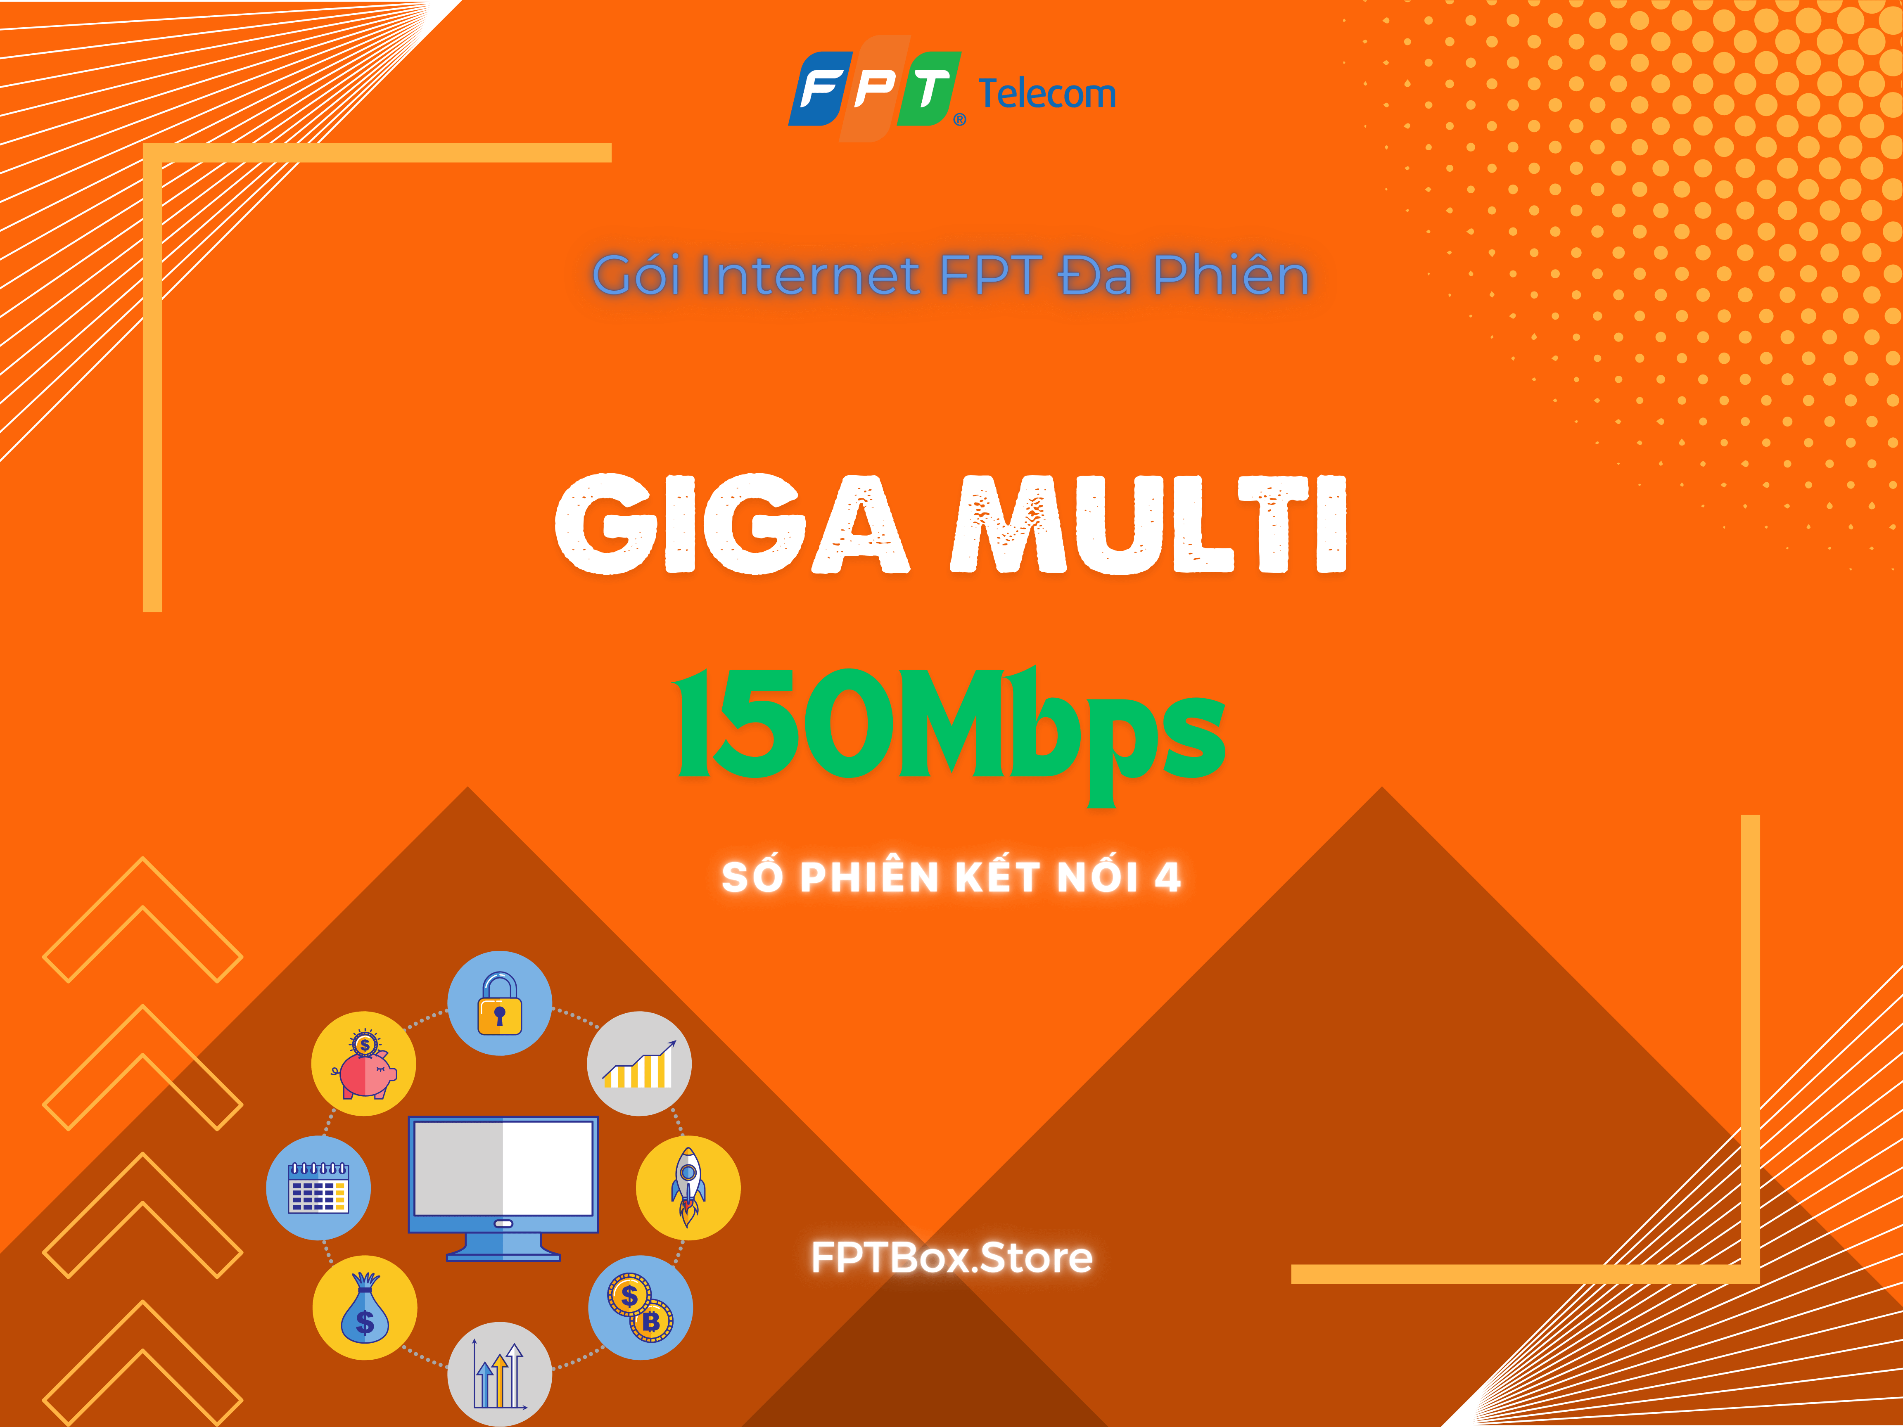


IV. CÁC GÓI ĐA PHIÊN FPT ĐANG CUNG CẤP
Lưu ý:
Gói Giga - Multi (4 phiên đồng thời): 150Mbps/ phiên, tối đa tổng traffic 1 thời điểm 600Mbps
Gói Lux - 500 Multi (16 phiên đồng thời): 500Mbps/ phiên, tối đa tổng traffic 1 thời điểm không vượt 1G
Gói Lux - 800 Multi (32 phiên đồng thời): 800Mbps/ phiên, tối đa tổng traffic 1 thời điểm không vượt 1G

Slide 6
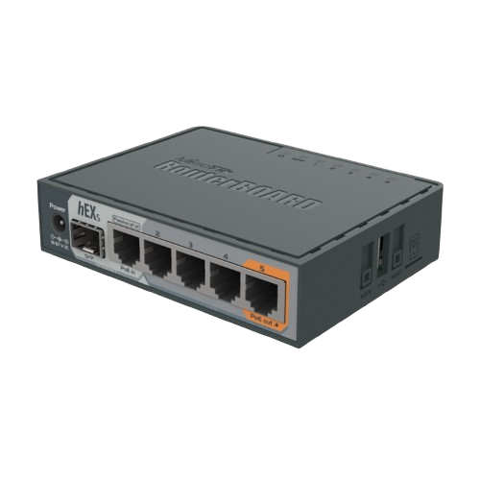
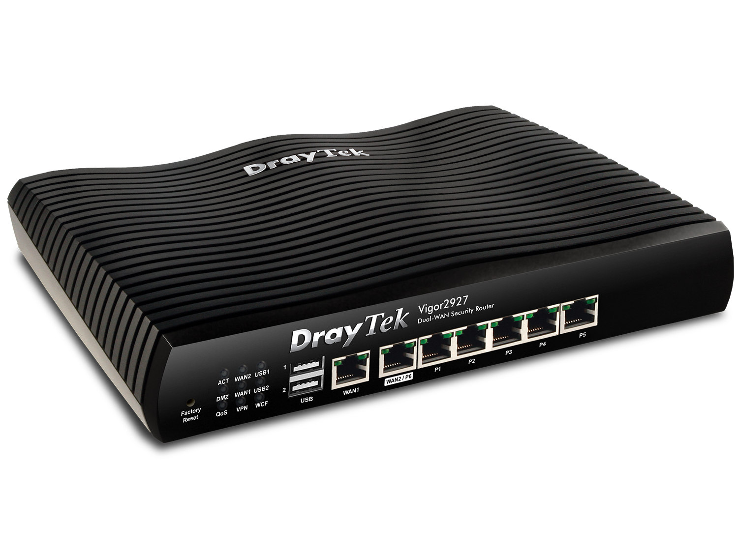
V. THIẾT BỊ HỖ TRỢ
Tùy theo nhu cầu thực tế của KHG chúng ta có thể lựa chọn các thiết bị phù hợp. Ngoài Modem chính có thể trang bị thêm AP WiFi, Switch…
Thiết bị Mikrotik 760IGS
Thiết bị Vigor 2927

Slide 7
XIN CẢM ƠN
Trường hợp quá trình cấu hình cần hỗ trợ vui lòng liên hệ Phòng Kỹ Thuật Công Nghệ để được hỗ trợ
Email: tinpnc.ktcn@fpt.net
Lưu ý: Tài liệu xây dựng nhằm mục đích hỗ trợ hướng dẫn KTV VÀ DVKH, chỉ lưu hành nội bộ

